Slide 1
fotosinteza
Fotosinteza – Biohemijski proces
Biljke,alge,bakterije + energija suncevog zracenja (izvor energije) = hrana
Zasluzna za proizvodnju kiseonika
Fototrofi-organizmi-proizvode energiju

Slide 2
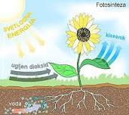
PROCES FOTOSINTEZE

Slide 3

2

Slide 4
FAZE ODVIJANJA FOTOSINTEZE
Svijetla faza-neophodna sunceva svjetlost
Tamna faza-sunceva svjetlost nije neophodna

Slide 5
SVIJETLA FAZA
Sunceva energija se pomocu hlorofila transformise u hemijsku (molekuli ATP-a)
Sinteza ATP - fotofosforilacija
Moze biti: ciklicna (NADP-ne ucestvuje) I neciklicna (NADP-ucestvuje)
Krajnji proizvodi:kiseonik (ispusta se u atmosferu),ATP,redukovani NADPH 2 (odlaze u tamnu fazu)

Slide 6
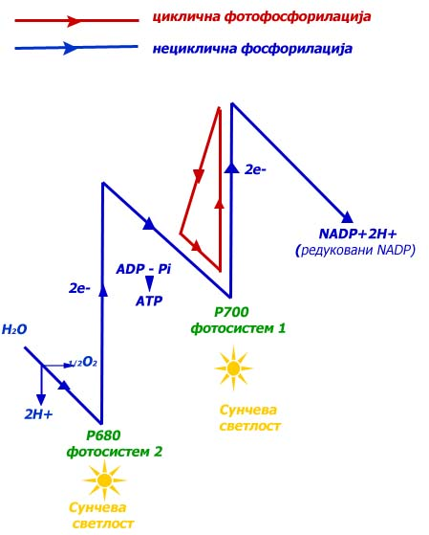
FOSFORILACIJA

Slide 7
TAMNA FAZA
Razgradnja ATP-a na ADP
Fosfatna grup iz ATP-a se vezuje za jedinjenja
NADPH2 donosi vodonik (svijetla faza-razlaganje vode) koji se ugradjuje u organska jedinjenja

Slide 8
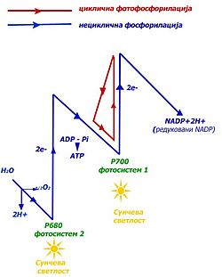
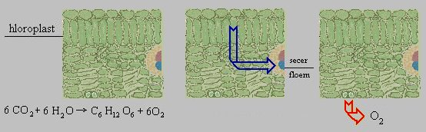
TAMNA FAZA FOTOSINTEZE

Slide 9
Hvala na paznji!

